Slide 1
Maurer/in

Slide 2
Allgemeines
Erstellung von Mauerwerk
Haupthandwerker des Rohbaus
bei kleineren Bauprojekten meist auch Beton-, Stahlbeton-, Estrich- Putz- sowie Abdichtungs- und Entwässerungsarbeiten

Slide 3
Lehre
Dauer:3 Jahre
Ausbildung in Bauunternehmen, Berufsschule
Lehrabschlussprüfung
erfolgreiche Lehre Berufsreifeprüfung

Slide 4
Schule und Weiterbildung
Fachschule für Bautechnik
Höhere Lehranstalt
Werkmeisterschule für Berufstätige für Bauwesen VorarbeiterIn, BauleiterIn

Slide 5
Anforderungen:
Kräftiger Körperbau
Witterungseinflüssen
körperliche Wendigkeit
Gleichgewichtsgefühl
Handgeschicklichkeit
Unempfindlichkeit der Haut
räumliche Vorstellungsfähigkeit
technisches Verständnis
Zusammenarbeit
Reaktionsfähigkeit

Slide 6
Lehrlingsentschädigung (Brutto)
1.Lehrjahr | 2.Lehrjahr | 3.Lehrjahr
893€ | 1.339€ | 1.787€

Slide 7
Durchschnittliches Bruttoeinstiegsgehalt € 2.190,00 - €2.430,00

Slide 8
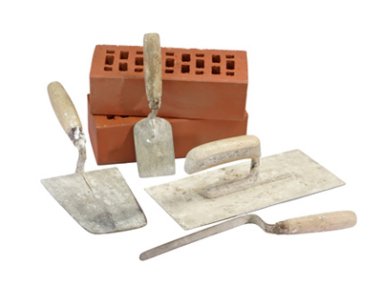
Arbeitsgeräte

